Slide 1
Francouzské zámky
Les châteaux de France

Slide 2
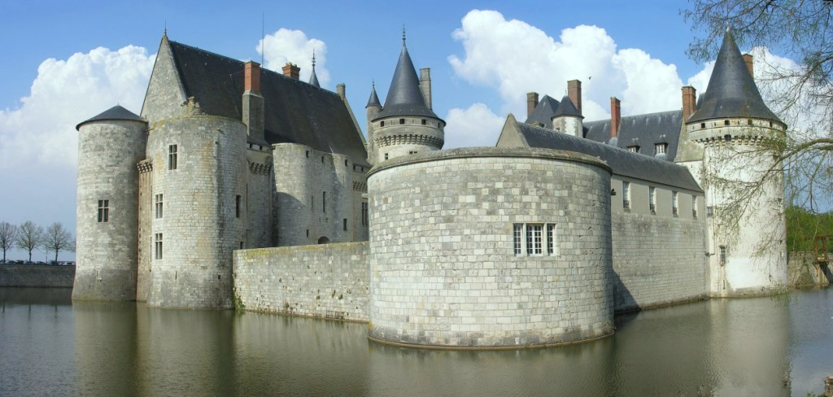
powerpoint Presentation
y@t@t@

Slide 3
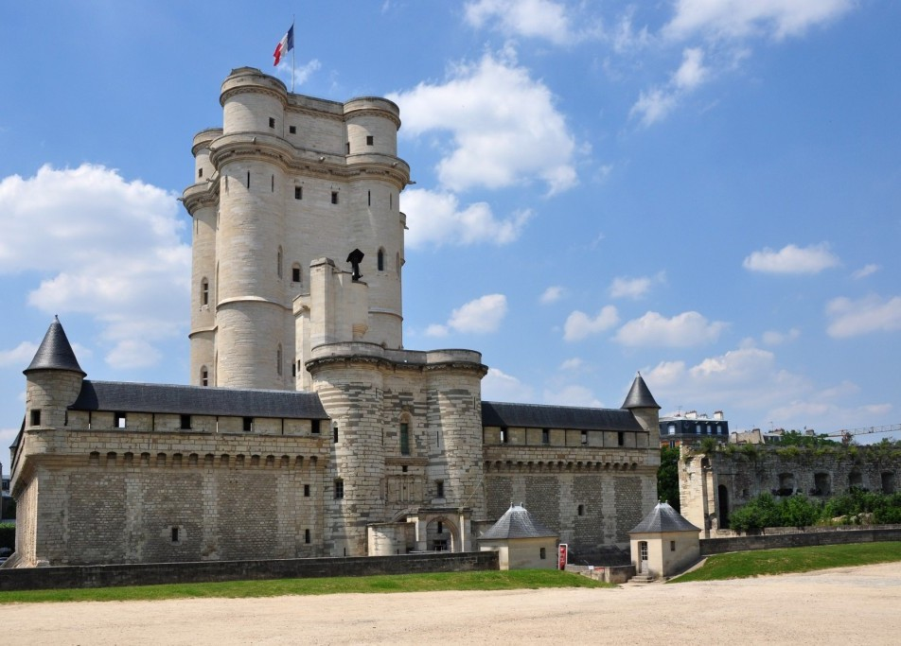
Vincennes
Francouzské
zámky
The castles of France Châteaux de France Kastelen van Frankrijk Schlösser von Frankreich Castillos de Francia Castelos da França Kastélyok Franciaország Castelele din Franta Castelli della Francia Zamki Francji Замки Франции

Slide 4
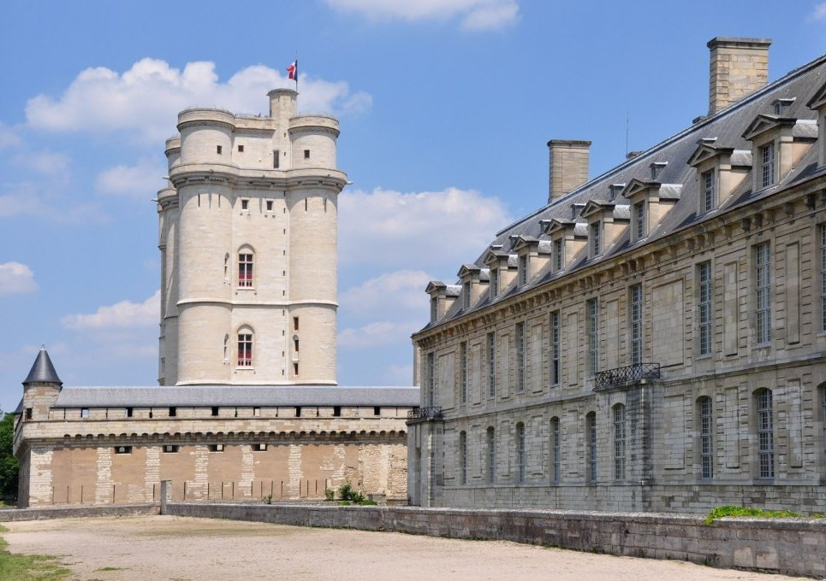
Vincennes

Slide 5
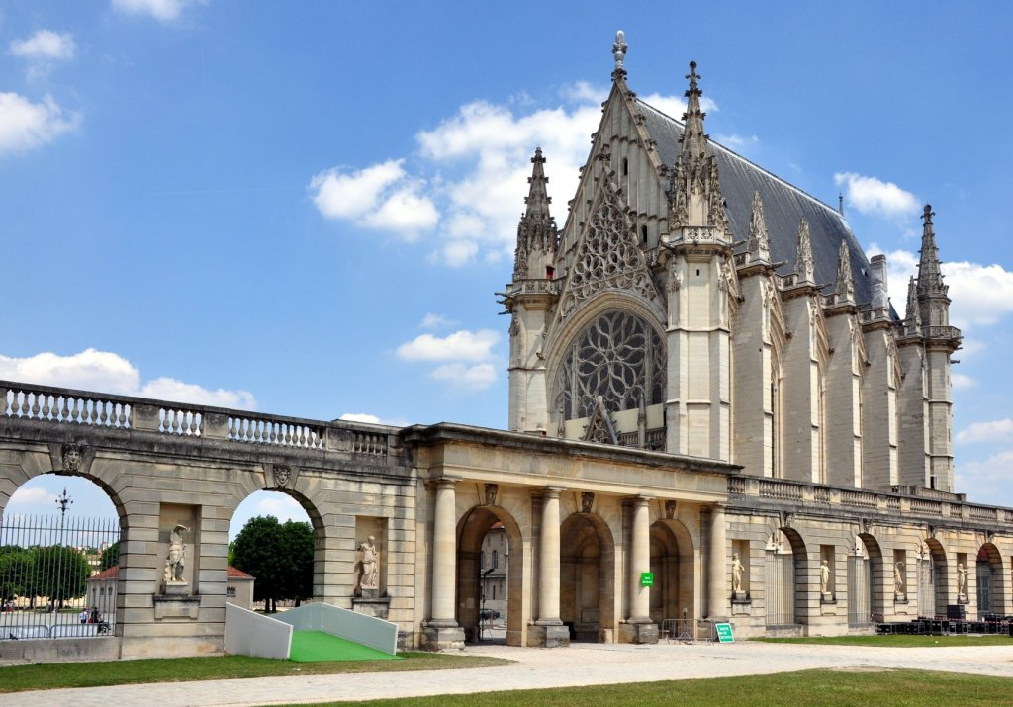
Vincennes

Slide 6
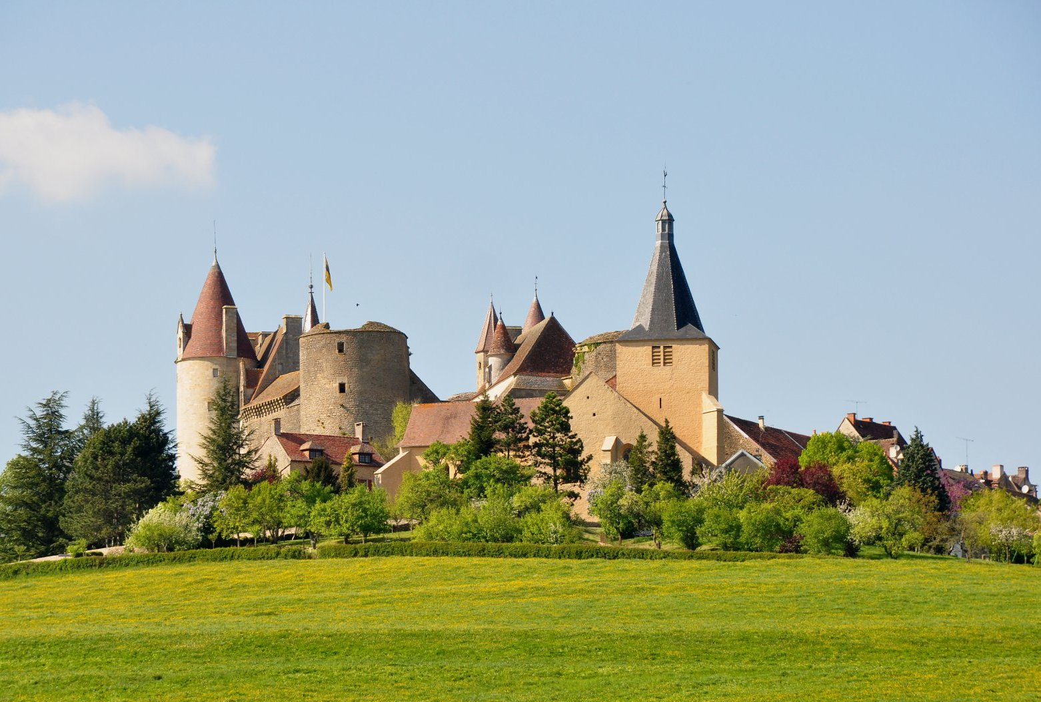
Chateauneuf en Auxois

Slide 7
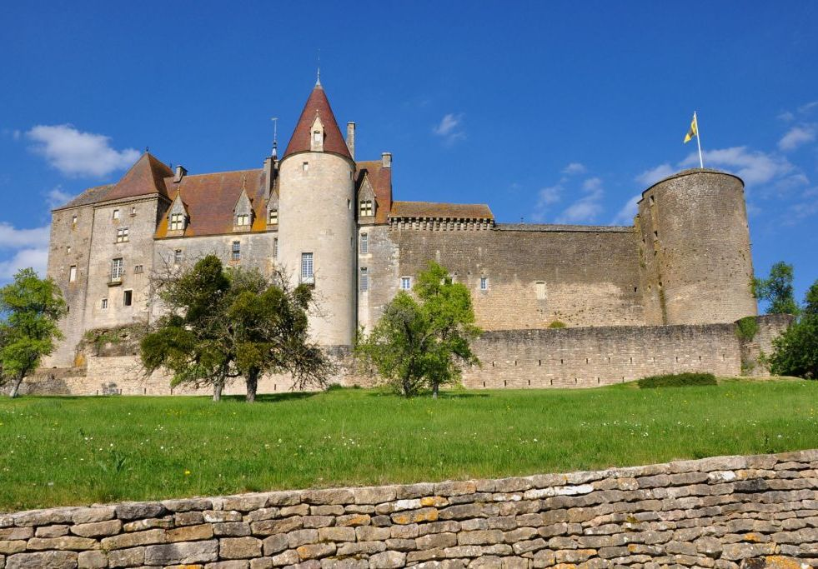
Chateauneuf en Auxois

Slide 8
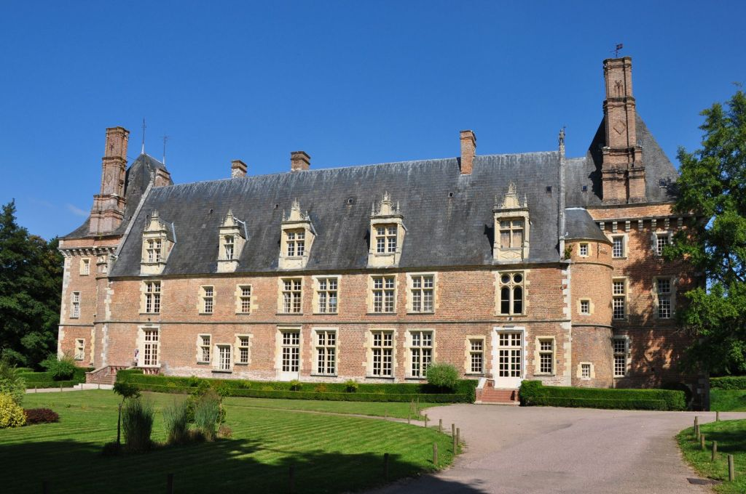
Saint Amand en Pusaye

Slide 9
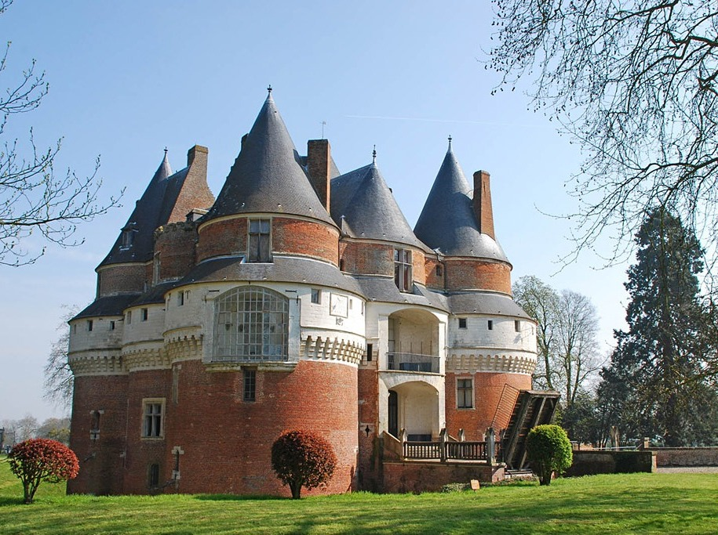
Rambures

Slide 10
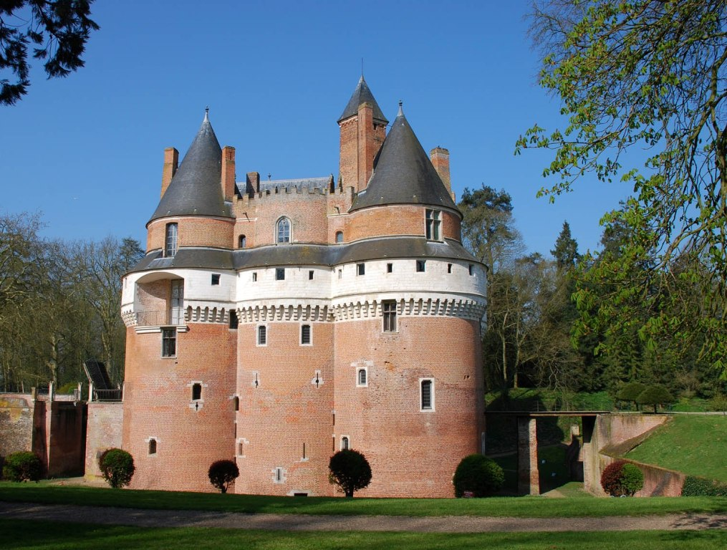
Rambures

Slide 11
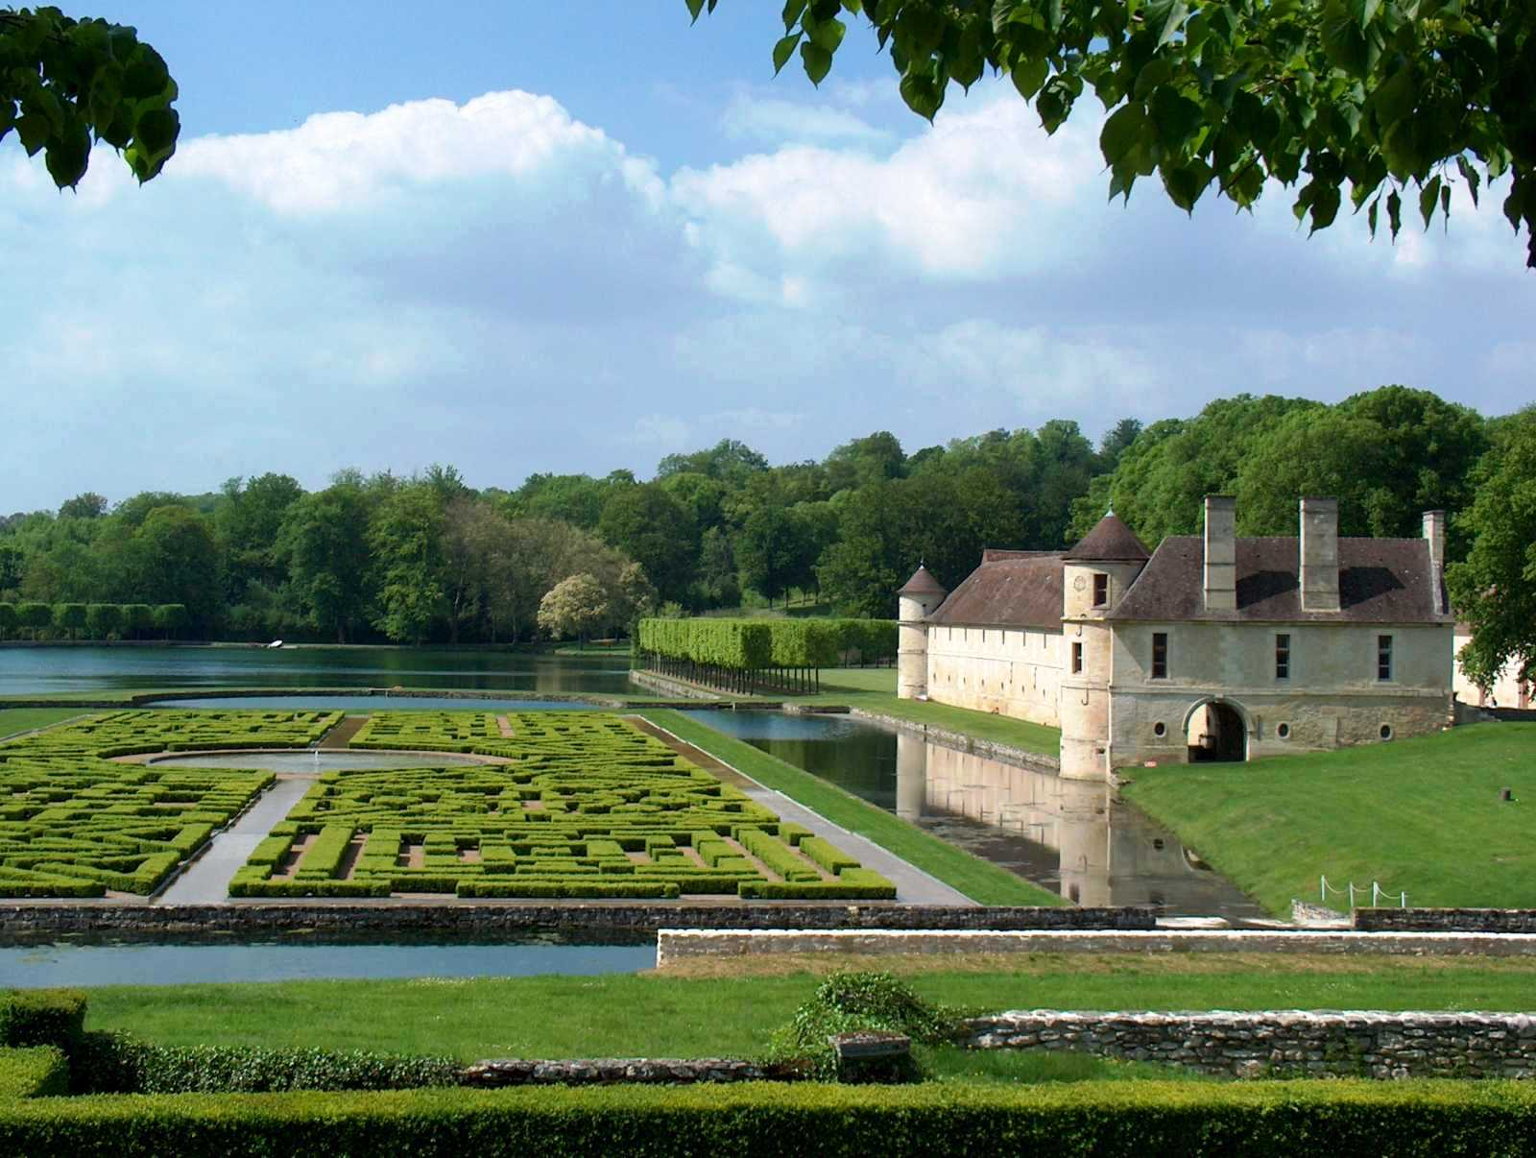
Villarceaux

Slide 12
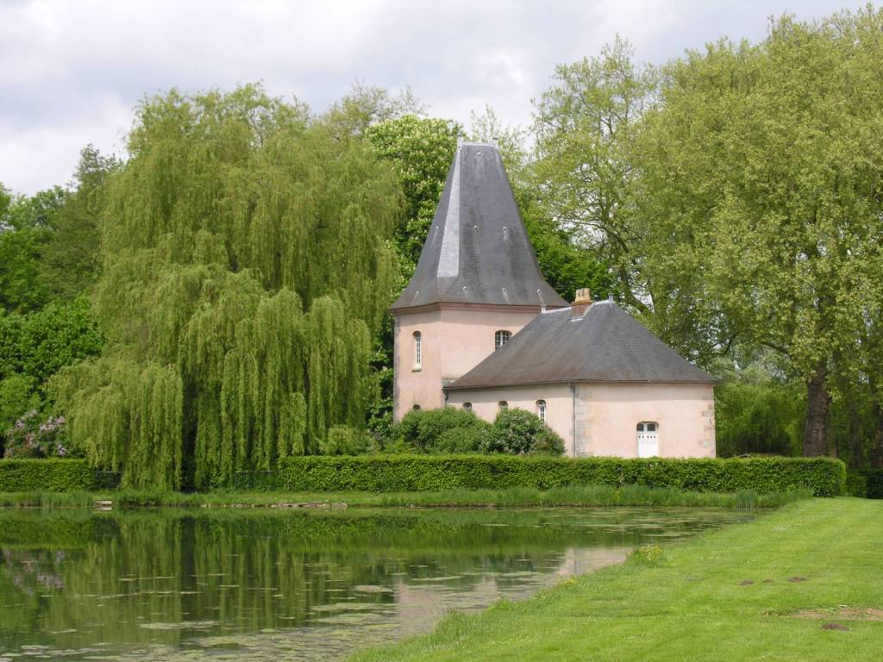
Marais

Slide 13
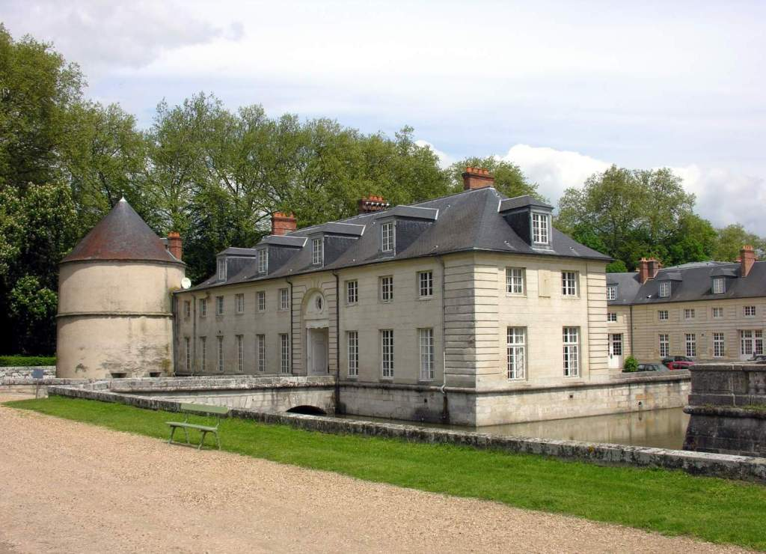
Marais

Slide 14
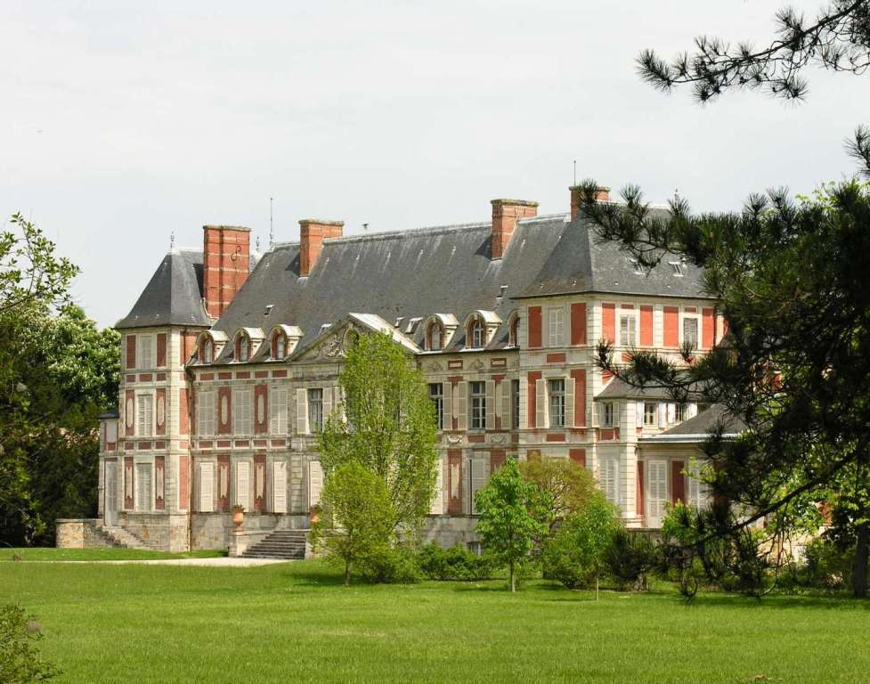
Courson

Slide 15
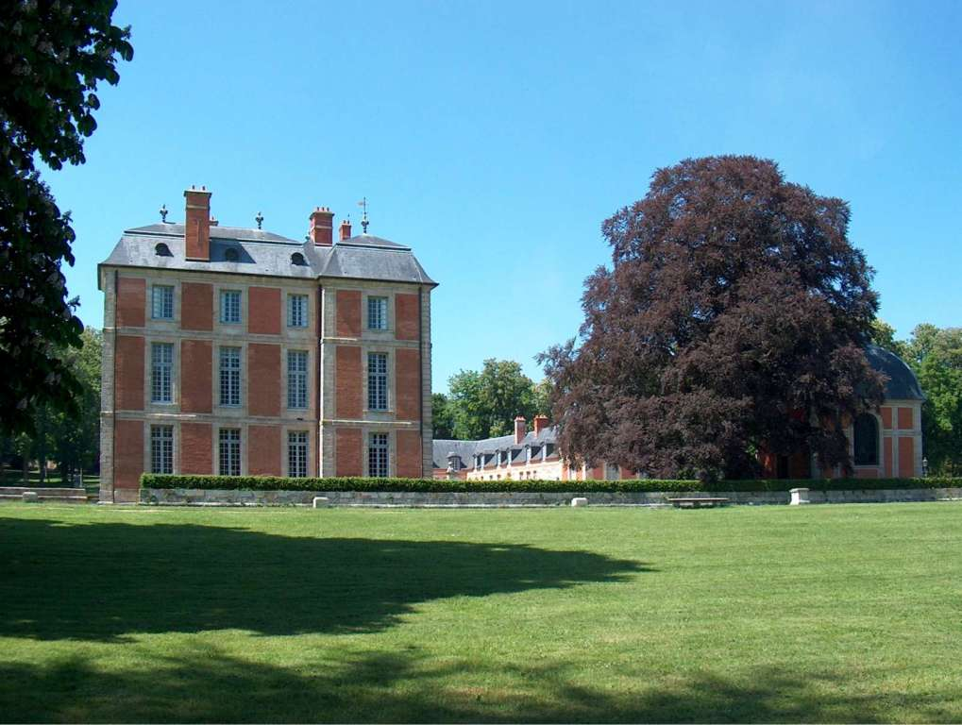
Chamarande

Slide 16
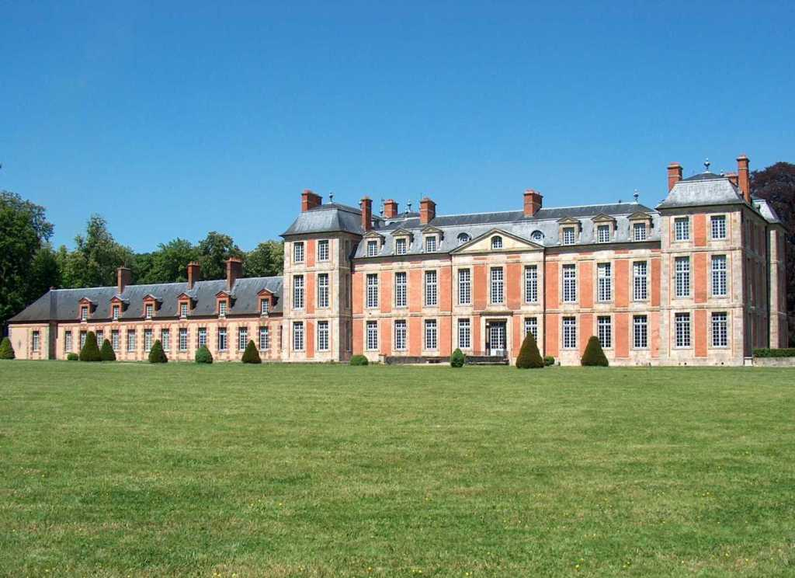
Chamarande

Slide 17
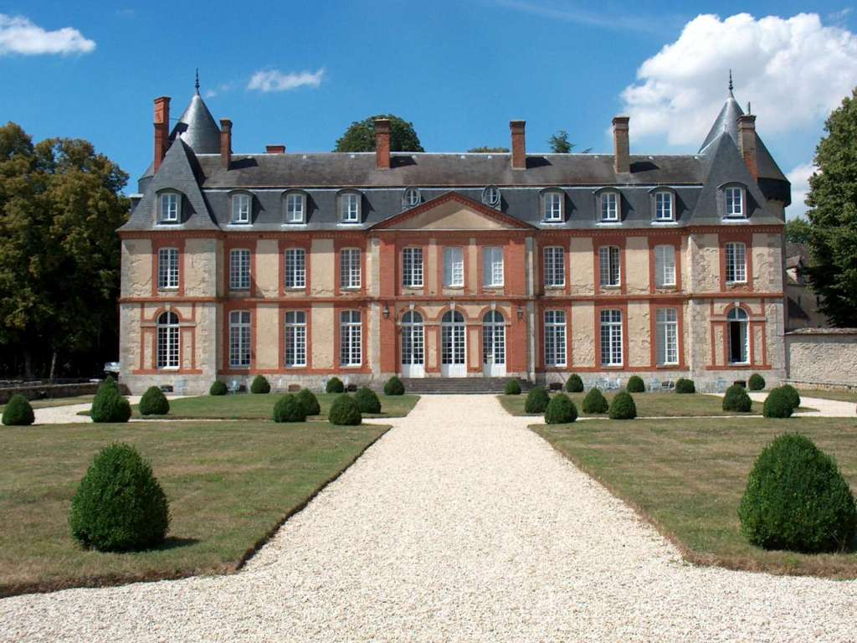
Malesherbes

Slide 18
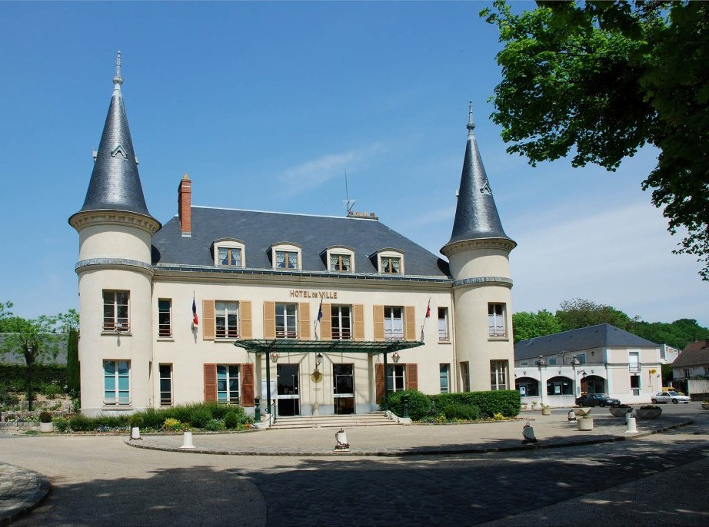
Saint Chéron

Slide 19
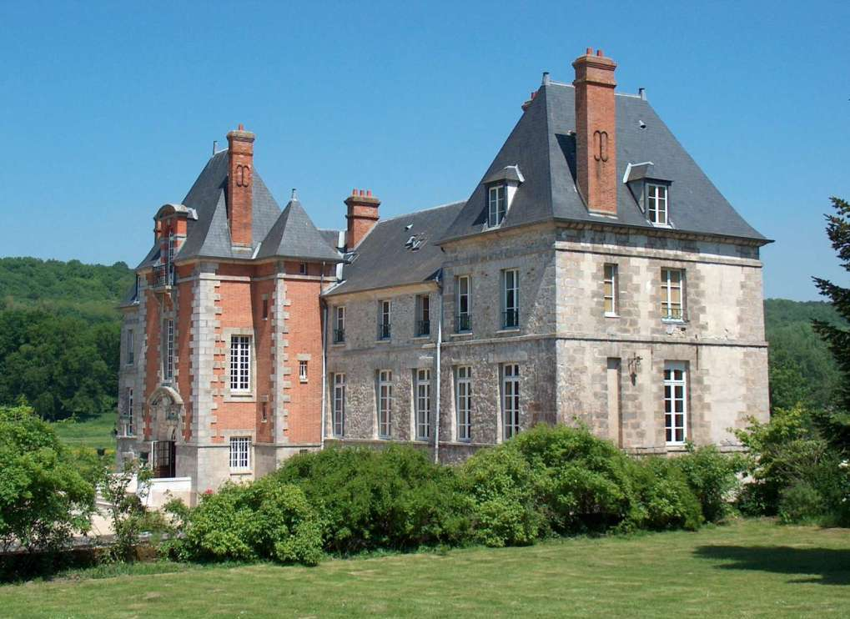
Gillevoisins

Slide 20
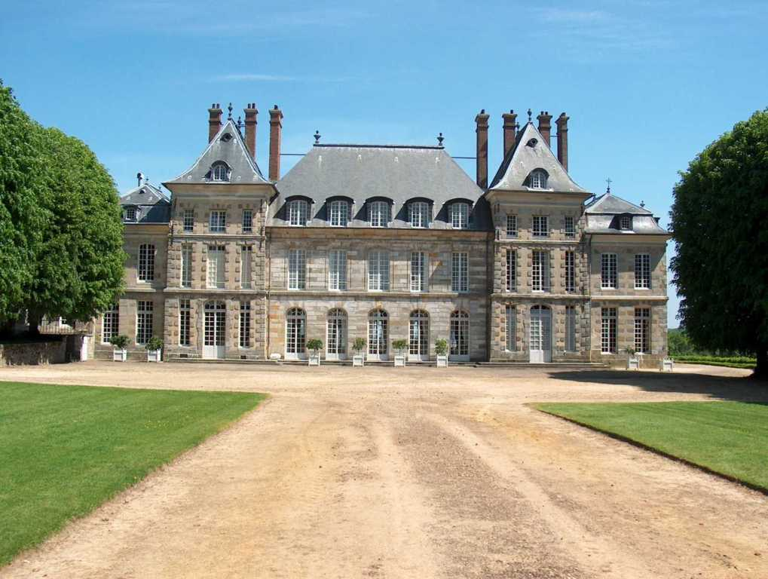
St.Jean de Beauregard

Slide 21
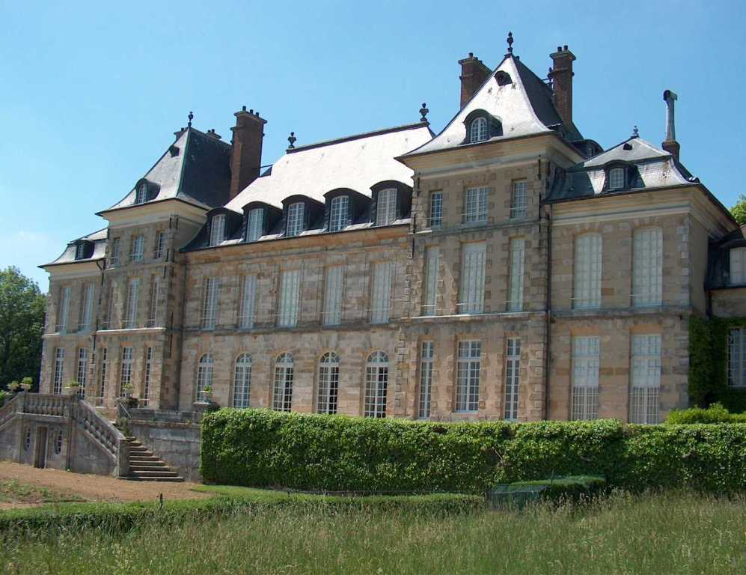
St.Jean de Beauregard

Slide 22
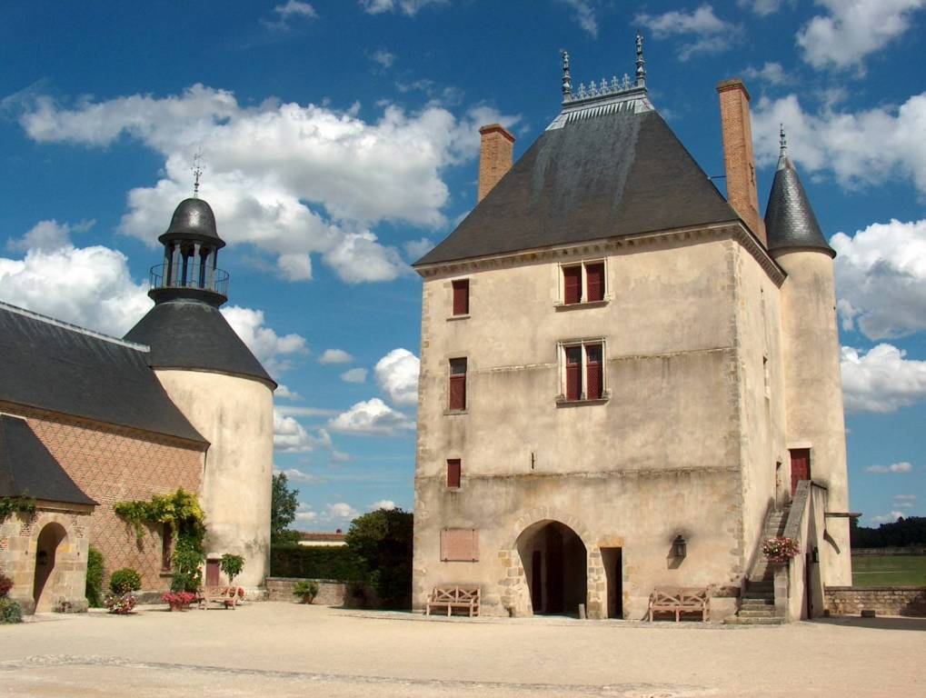
Chamerolles

Slide 23
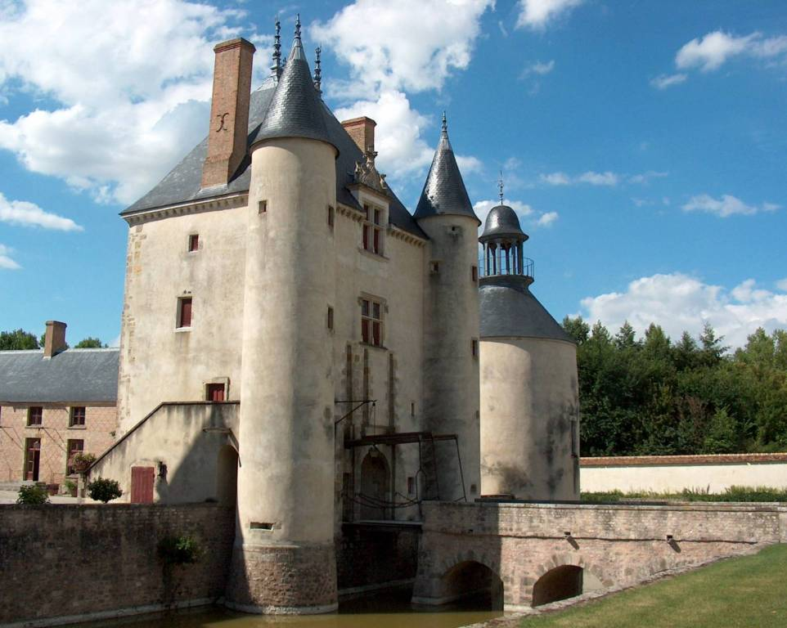
Chamerolles

Slide 24
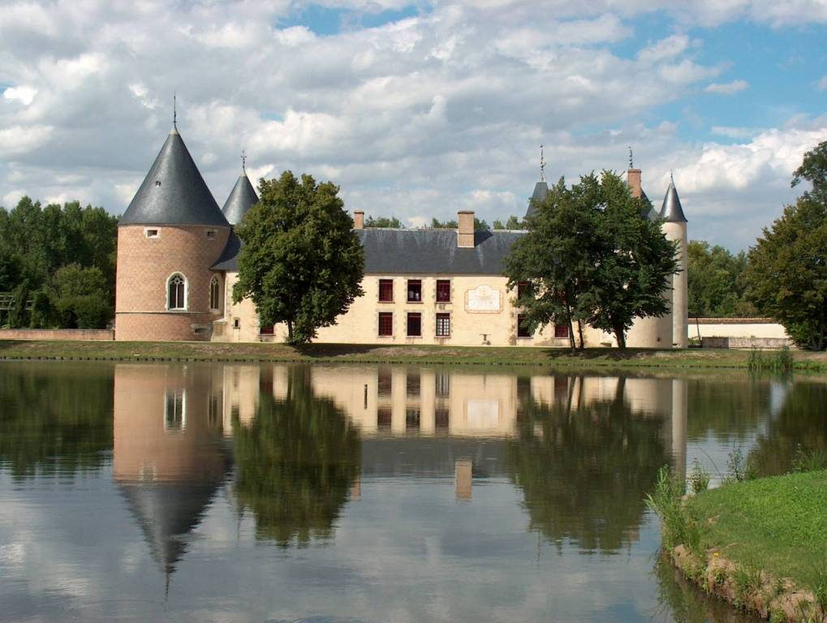
Chamerolles

Slide 25
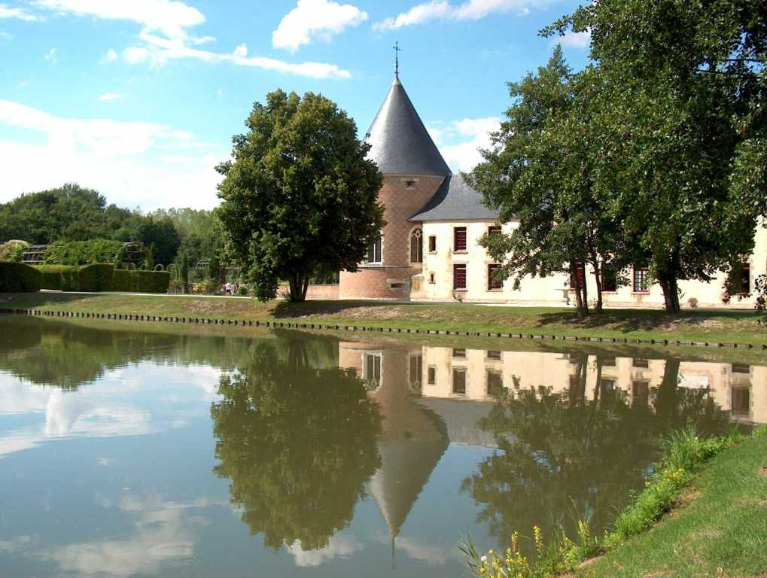
Chamerolles

Slide 26
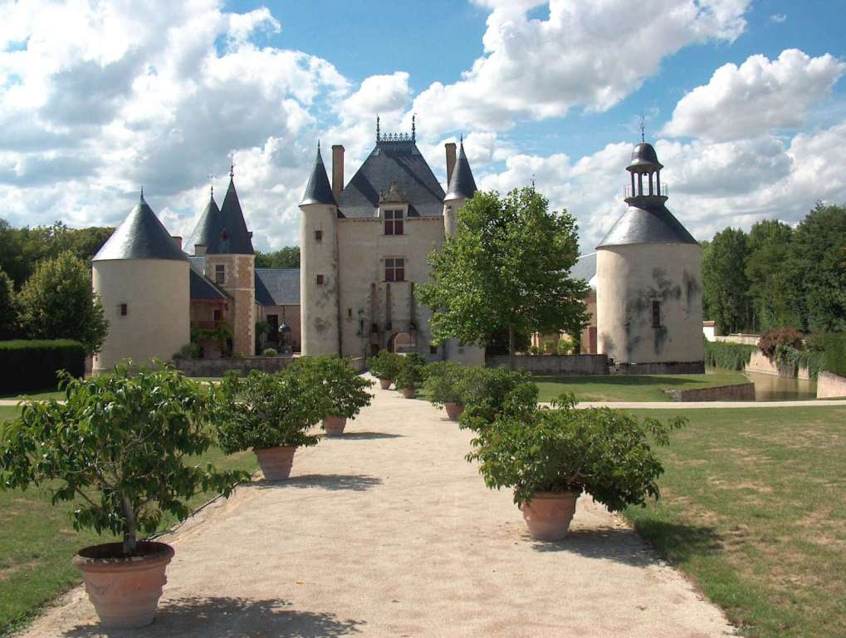
Chamerolles

Slide 27
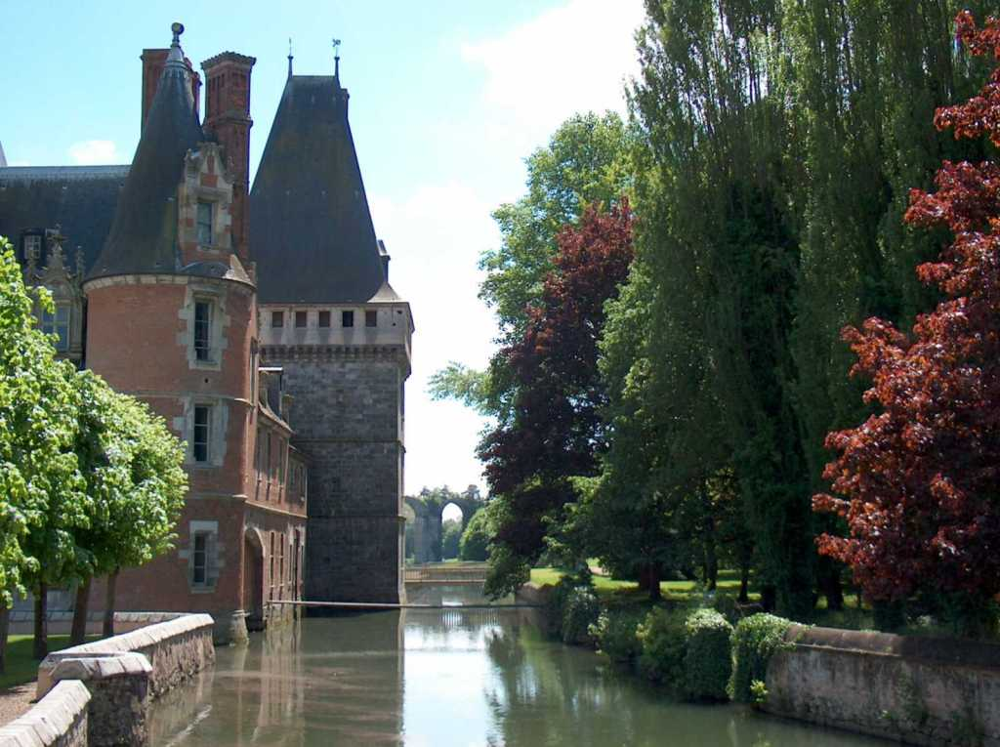
Maintenon

Slide 28
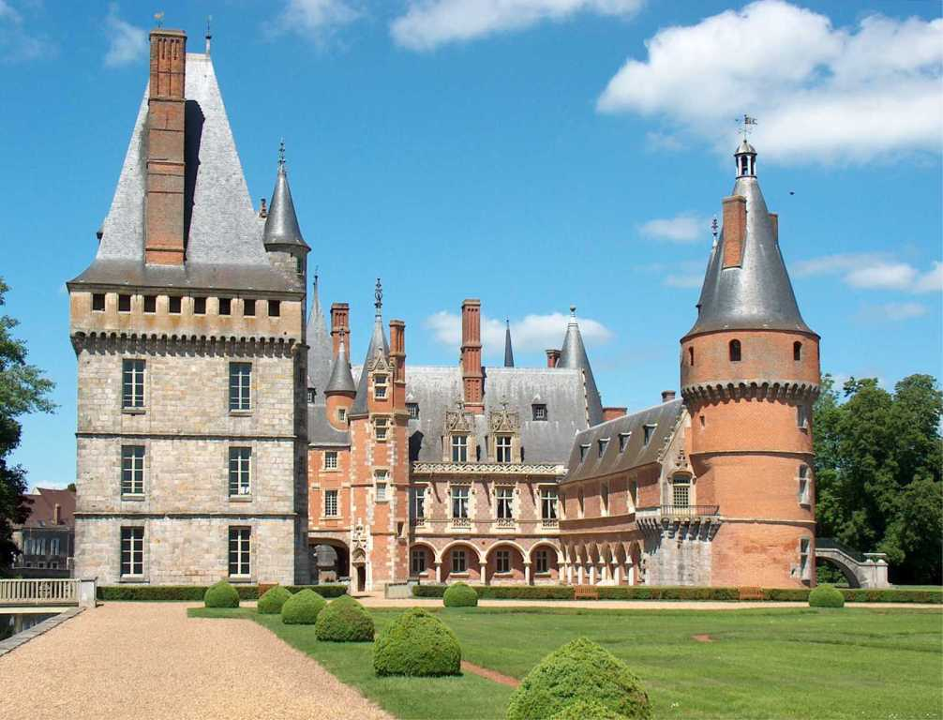
Maintenon

Slide 29
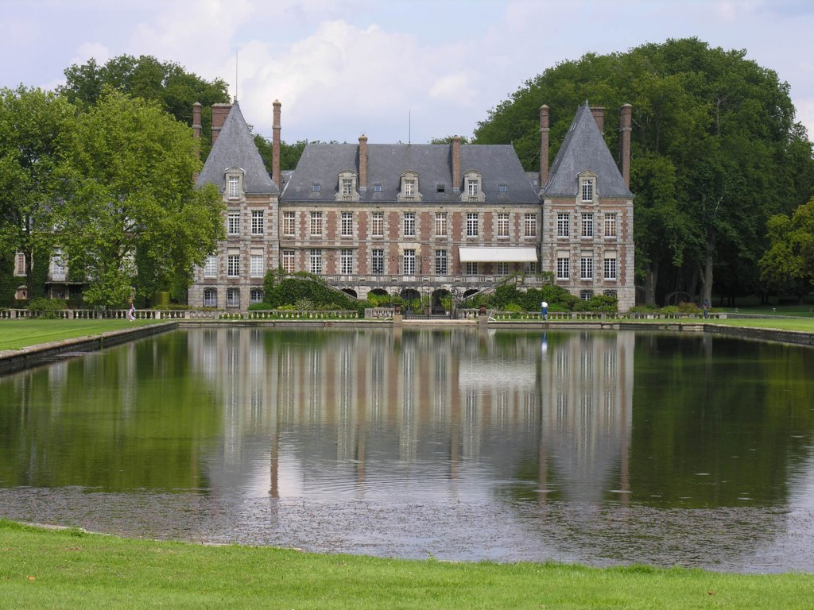
Couranses

Slide 30
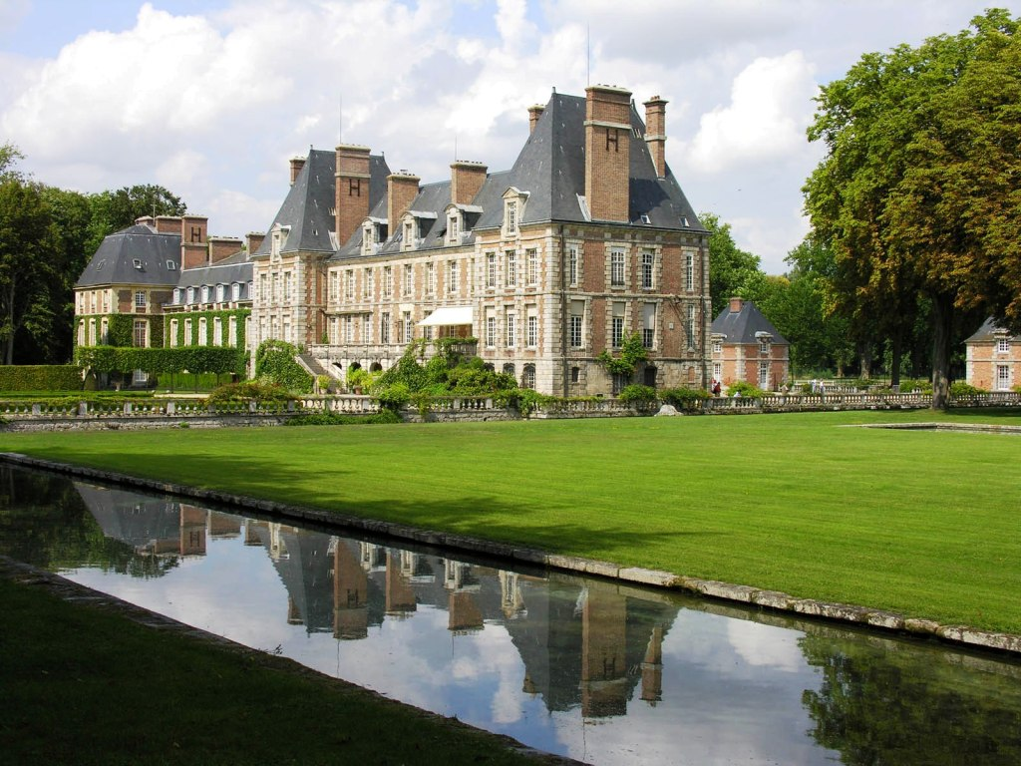
Couranses

Slide 31
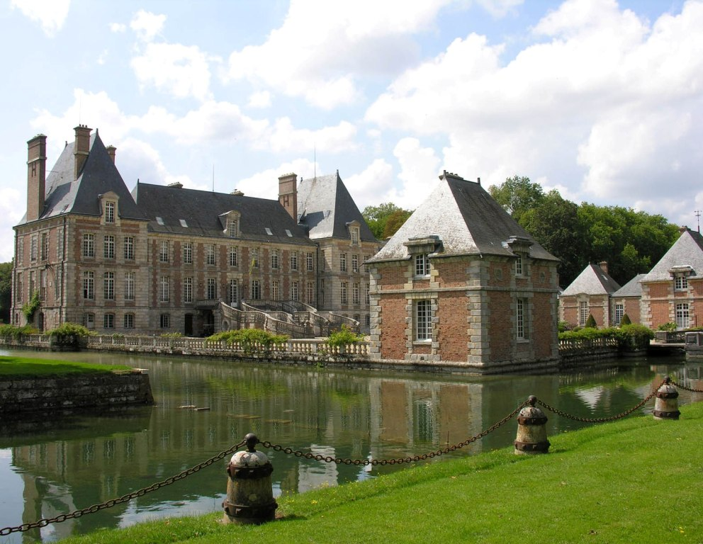
Couranses

Slide 32
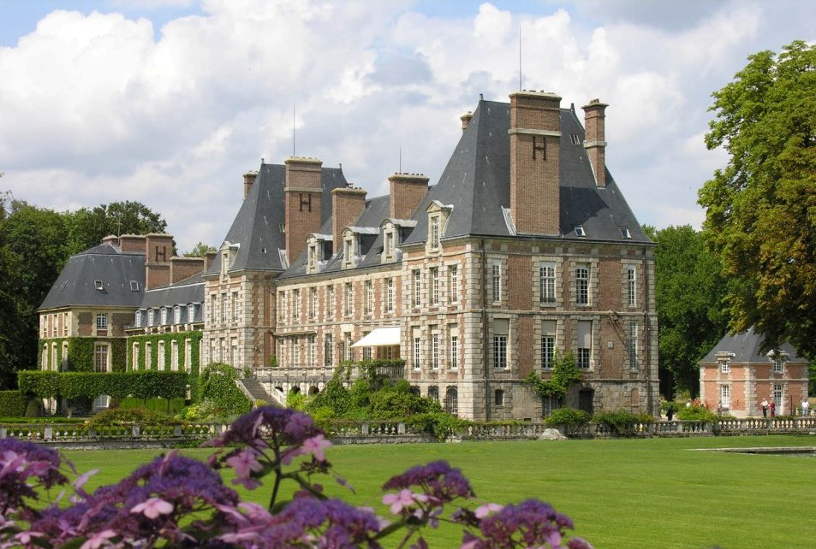
Couranses

Slide 33
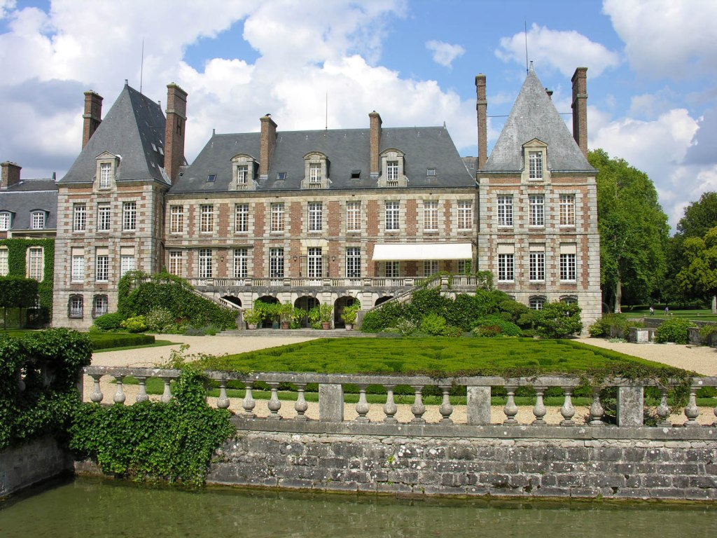
Couranses

Slide 34
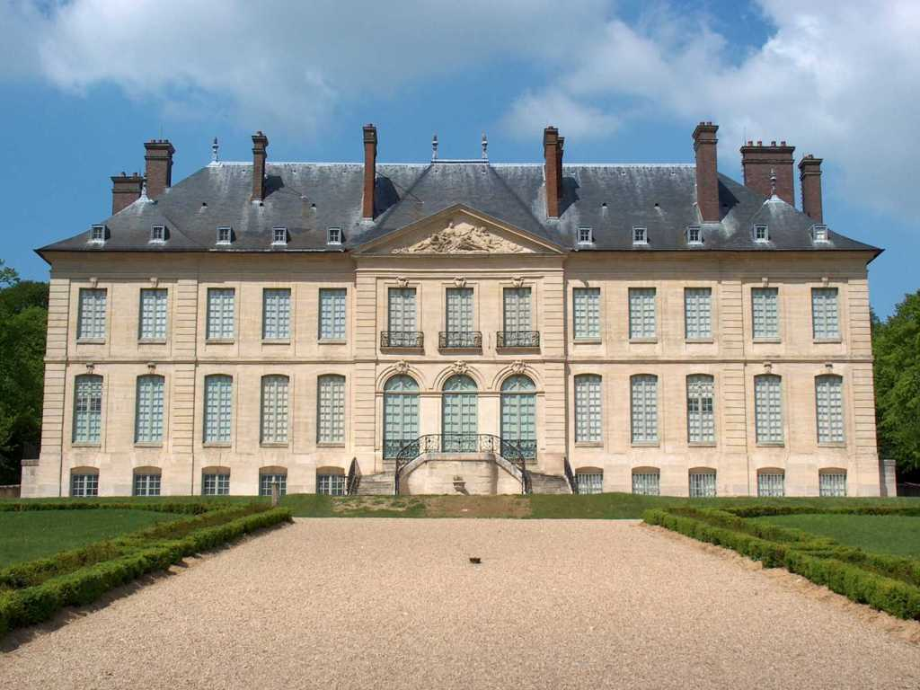


Que tengas un buen dia
Přeji krásný den
Bonne journée
Have a nice day
Fijne dag
Látogasson el hozzám: Visitami: Odwiedź mnie: Besuche mich: Me visite: Visítame: Bezoek mij: Visit me: Visitez moi:
Navštivte mně na:
www.yatata-blog.eu

